Slide 1
جامعة ديالى كلية التربية للعلوم الانسانية قسم الجغرافية-المرحلة الرابعة (ب) الدراسة الصباحية المادة/ نظم المعلومات الجغرافيةGIS
اعداد
م.د. نبراس سعدون مطشر

Slide 2
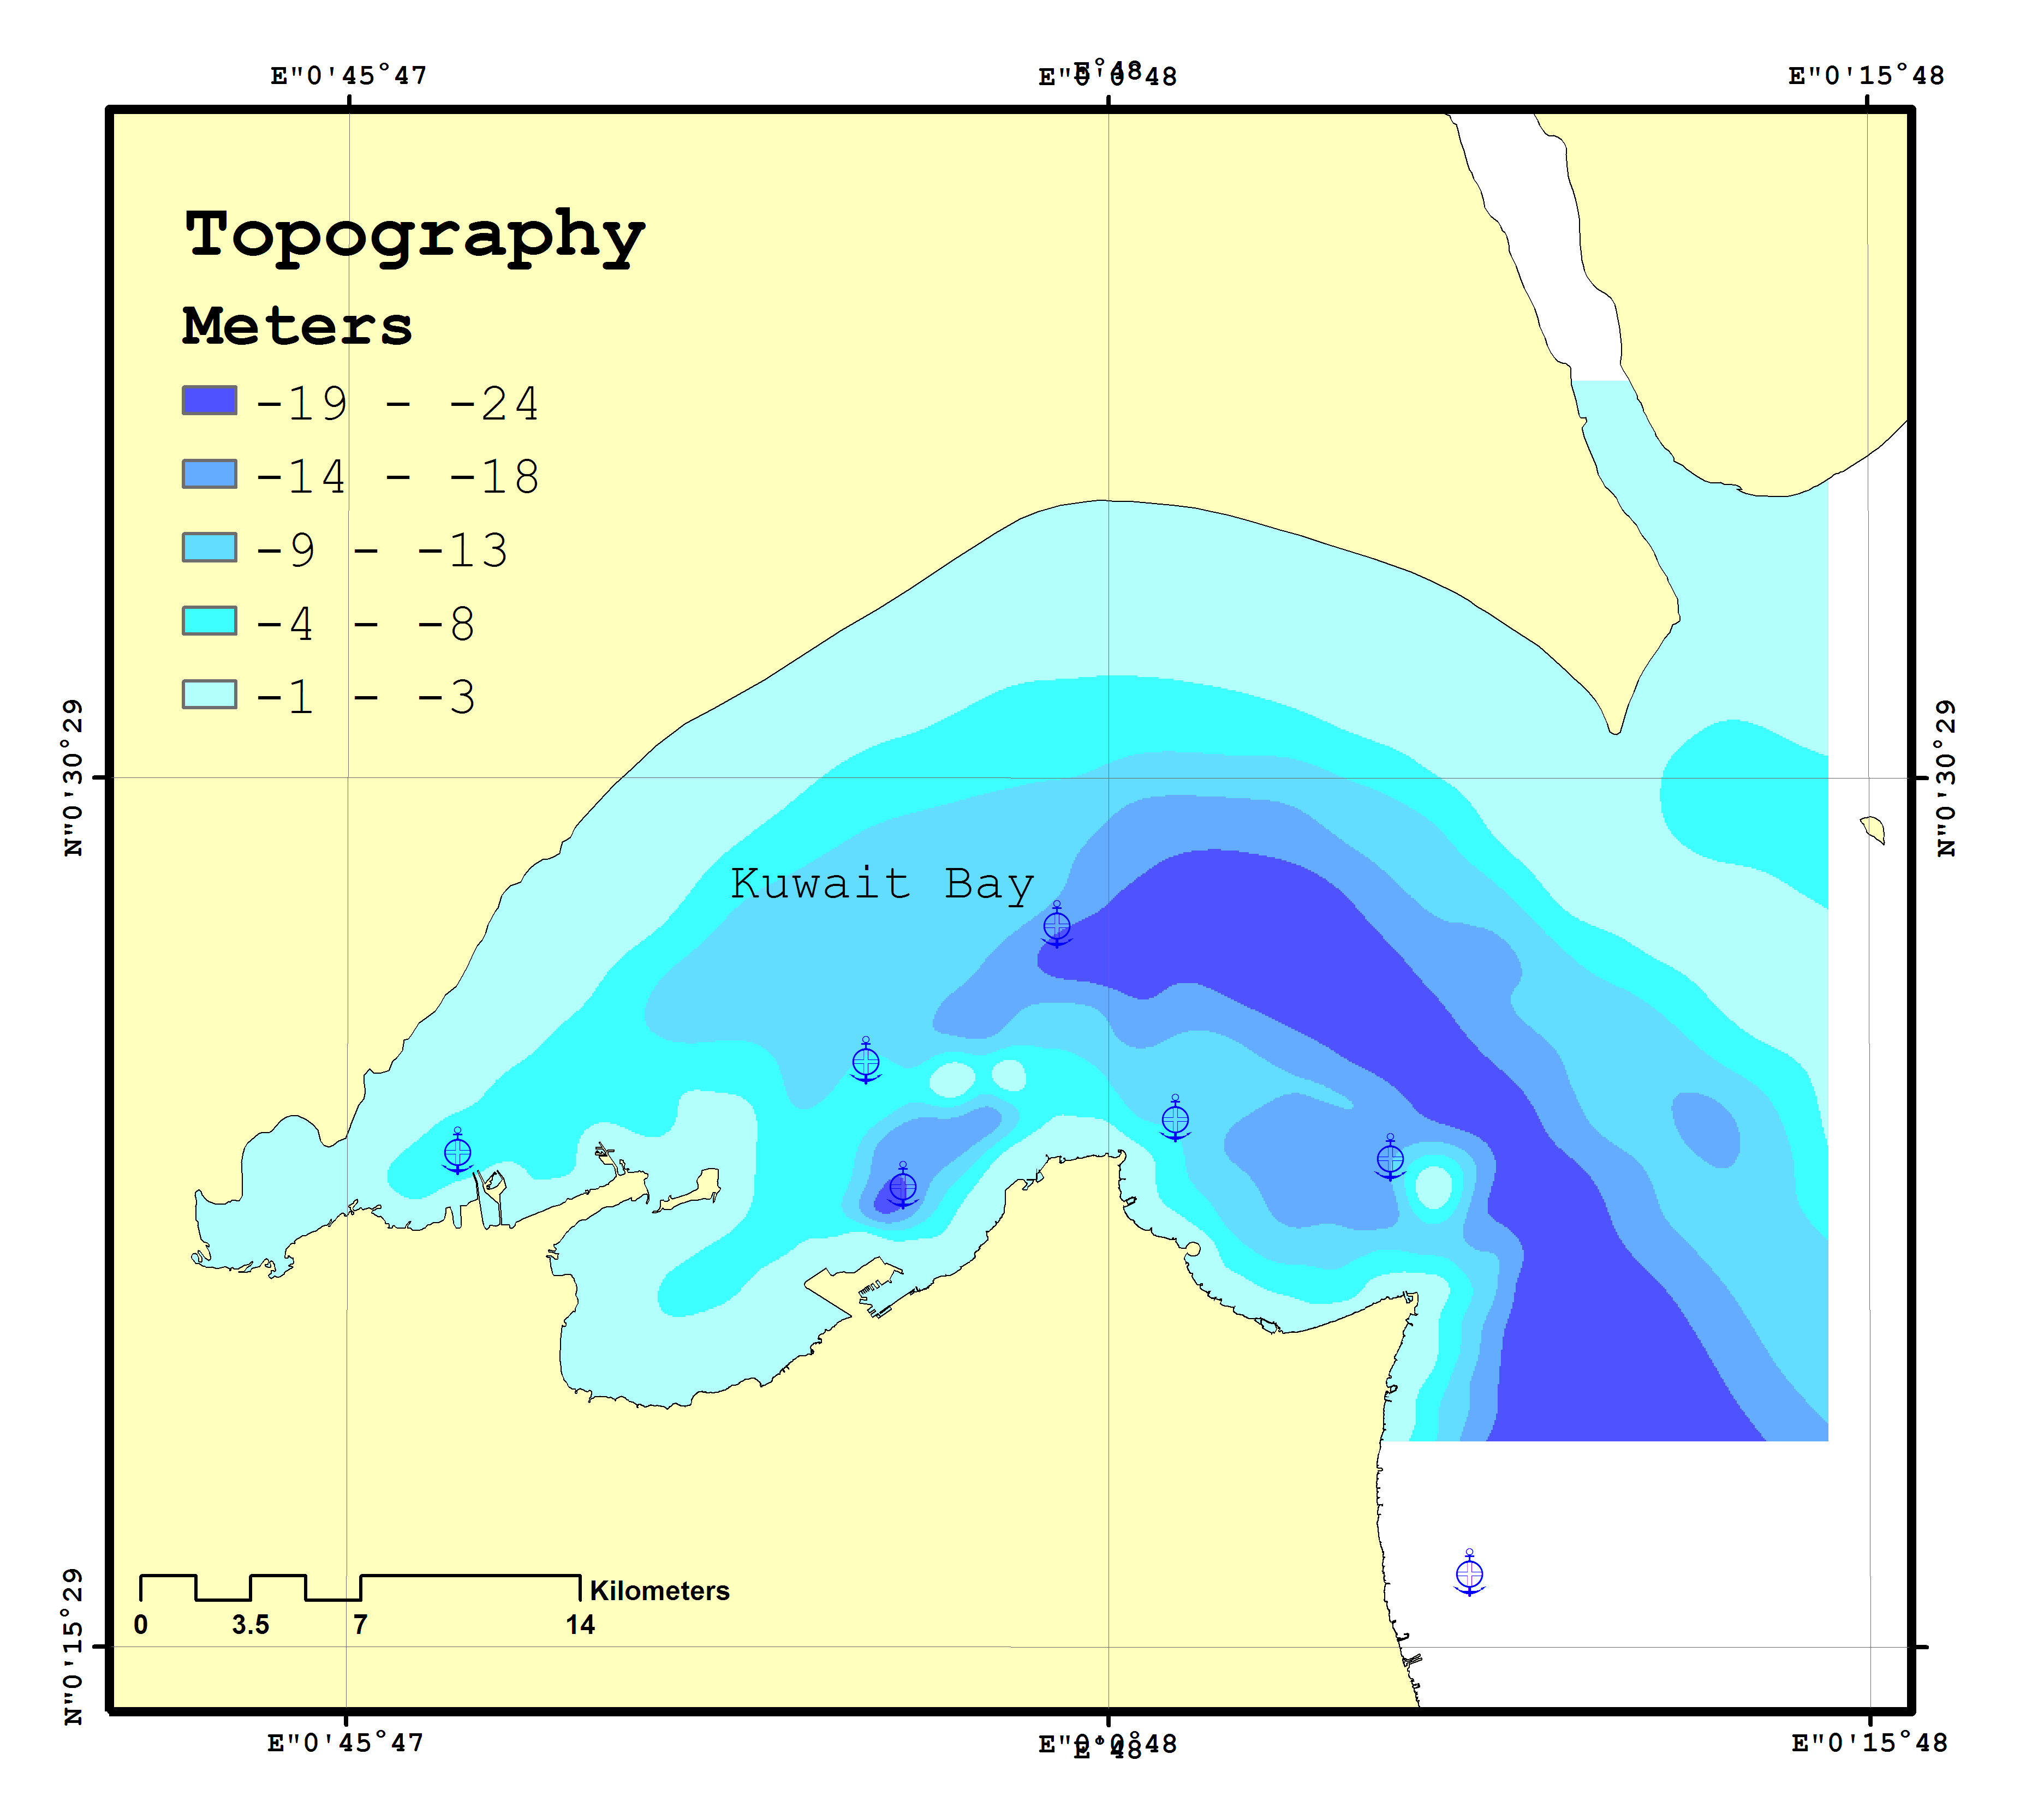
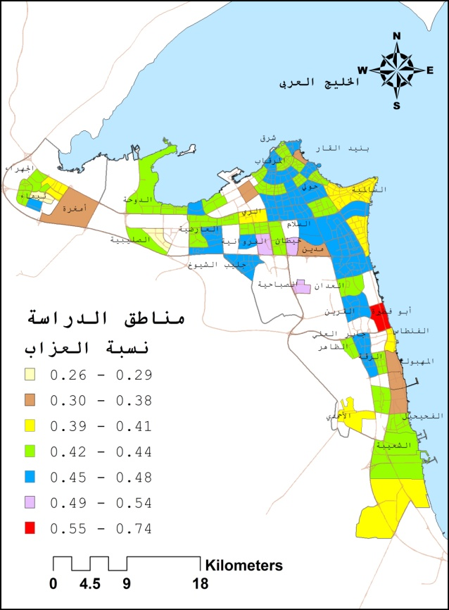
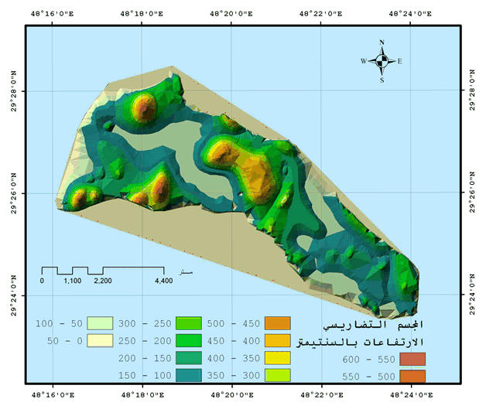
نظم المعلومات الجغرافية GIS

Slide 3
مدخل تمهيدي الى نظم المعلومات الجغرافية
مفهوم نظم المعلومات الجغرافية What’s GIS ?
خلفية تاريخية لمراحل تطور نظم المعلومات الجغرافية Historical Background
أنواع نظم المعلومات الجغرافية Types of GIS
مميزات استخدام نظم المعلومات الجغرافية
الفرق بين GIS، IS
الفرق بين GIS، CAD
تقنيات مساندة GPS، RS، Mobile Mapping

Slide 4
ماذا نعني ب GIS ؟
عبارة عن معلومات عن مواقع علي سطح الأرض
معرفة أين تقع الأشياء
معرفة ماهى المعلومات التي توجد عند موقع ما ؟
المعلومات التي لها مواقع حقيقية على سطح الأرض
تجمع بين المعلومات المكانية والمعلومات الوصفية
المعلومات الجغرافية بجميع أنواعها.
المعلومات التي لها علاقات مكانية مع بعضها البعض...

Slide 5
تعريف نظم المعلومات الجغرافية GIS
هى نظم جمع وتخزين واسترجاع وتحليل وعرض البيانات التي ترتبط بمرجعية مكانية.
هى تمثل نظم حديثة يعتمدها العديد من الافراد والمؤسسات الخدمية في جمع وتخزين ومعالجة وتحليل وعرض البيانات او المعلومات المكانية على شكل جداول وخرائط موضوعية للعديد من التطبيقات، تتميز بالجودة العالية وسهولة الادراك البصري لها سواء على الحاسوب او على الورق البياني .
هى نظم دعم القرار التنموي الذي يعتمد على معلومات مكانية وتفصيلية لتحديد أنسب الحلول لقضايا التنمية المختلفة كالبيئة والاسكان والخدمات الحضرية وغيرها.
هى نظم تطبيقية آلية تسهم في حصر وتخزين ومعالجة وتحليل وعرض بيانات متنوعة من حيث المصدر والنوع دون قيود مع ربط مكاني لتلك البيانات.

Slide 7
مدلول اسم نظم المعلومات الجغرافية
GIS هى اختصار ل Geographic Information Systems
أو Geographical Information Systems
الصفة ”الجغرافية“ يقصد بها ” المكانية“
لذلك من الأفضل أن نقول ” نظم المعلومات المكانية“ أي النظم التي تتعلق بجميع أنواع المعلومات ذات الموقع المكاني.

Slide 8
بعض الآراء حول ماهية نظم المعلومات الجغرافية
هى عبارة عن تطبيق لتقنية الحاسب الآلي في مجال تطبيقي ما يضم أجهزة وبرامج ومعلومات وافراد
هى وسيلة وليست علم
هى علم مستقل
هى مزيج بين التطبيق والعلم
رأي خاص: هى علم تطبيقي Applied Science

Slide 9
نظم المعلومات الجغرافية عبارة عن طبقات معلوماتية

Slide 10
مراحل تطور نظم المعلومات الجغرافية

Slide 13
أنواع نظم المعلومات الجغرافية Types of GIS
هناك نوعان من نظم المعلومات الجغرافية هما:
نظم المعلومات الجغرافية الخطية Vector GIS
نظم المعلومات الجغرافية المساحية Raster GIS
يختلفان في:
نوع المعلومات
طريقة ادخال المعلومات
طريقة تحليل المعلومات
يمكن التحويل بينهما

Slide 14
مقارنة مبسطة بين Vector GIS & Raster GIS ؟
نظم المعلومات الجغرافية المساحية Raster GIS
وحدات مساحية (بكسلات)
جميع أنواع الصور الجوية والمرئيات الفضائية
المعلومات المكانية التي تدخل بواسطة الماسح الضوئي
تتيح علاقات مكانية
نظم المعلومات الجغرافية الخطية Vector GIS
نقط، خطوط، ومساحات
جميع أنواع الخرائط
المعلومات المكانية التي تدخل بواسطة مرقم الخرائط
تتيح علاقات مكانية بين الظاهرات

Slide 15
مقارنة بين نظرية مرقم الخرائط والماسح الضوئي
جهاز ال Digitizer
جهاز ال Scanner

Slide 17
عناصر ال Vector GIS
POINT:
x
x,y,z
x
2
x
4
LINE:
x
x
1
x
3
3
x
x
2
4
5
AREA:
x
x
1
x
7
x
6

Slide 18
عناصر نظم المعلومات المساحية Raster GIS
النقطة = بكسل
الخط = سلسلة بكسلات
المساحة = مجموعة بكسلات

Slide 19
التوقيع المكاني لعناصر ال Vector GIS
Y
10,14
1,12
8,12
15,12
Polygon
10
5,11
12,10
Line
6,7
14,7
5
3,4
9,5
Point
نظام احداثي
5
10
15
X

Slide 20
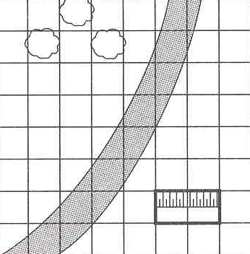
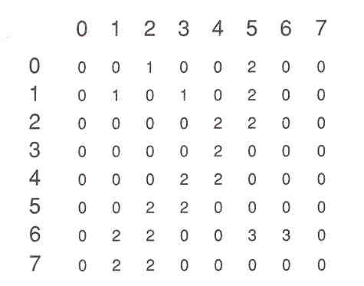
التوقيع المكاني للبكسلات في ال Raster GIS
1
مصفوفة أفقية
1
1
2
3
مصفوفة رأسية

Slide 21
y
100
المعلومات المكانية والمعلومات الوصفية في ال Vector GIS
10
1
x
Geometry | ID | Attributes |  | Co-ordinates
Point | 1 | A | B | 4, 3 (One single point)
Geometry | ID | Attributes |  | Co-ordinates
Line | 10 | C | D | 2,1 11,5 …….. 5,9 (String)
Geometry | ID | Attributes |  | Co-ordinates
Polygon | 100 | C | E | 14,10 12,14 ….14,10 (Closed polygon)

Slide 22
مثال للربط بين المعلومات المكانية والوصفية في ال Vector GIS
الخريطة = المعلومات المكانية
الجدول = المعلومات الوصفية
الربط بين المكانية والوصفية

Slide 23
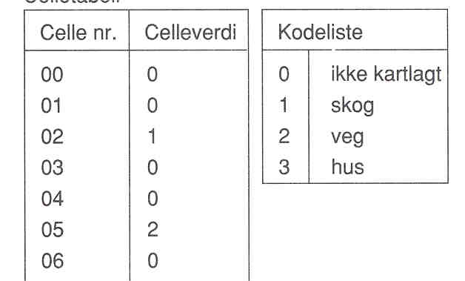
المعلومات المكانية والوصفية في ال Raster GIS
الخلايا (البكسلات) = المعلومات المكانية
الجدول = المعلومات الوصفية
Cell No.
Cell value
Code list
Not mapped
Forest
Road
الربط بين المعلومات المكانية والوصفية
Building

Slide 24
مقارنة في درجة الوضوح Resolution
منخفضة
شبكة الطرق الأصلية
متوسطة
عالية
تخيل الفرق في حجم المعلومات

Slide 25
ماهى مميزات استخدام نظم المعلومات الجغرافية ؟
ربط المعلومات المكانية على احدى نظم الاحداثيات
ماهى فائدة ذلك ؟؟؟

Slide 26
المرونة الكبيرة في عرض الخرائط والتعامل معها في مقاييس رسم مختلفة آليا ...
100,000,000 : 1
400,000,000 : 1
ماهى مميزات ذلك ؟؟؟؟

Slide 27
المرونة في طرح استفسارات والحصول على اجابات غير مباشرة
ماهى المدن التي تمثل العواصم الوطنية في العالم ؟
ماهى المدن التي يزيد سكانها عن 5 مليون نسمة ؟

Slide 28
المرونة في طرح استفسارات والحصول على اجابات غير مباشرة
ماهى الدول المستوردة الرئيسية في العالم ؟
ماهى الدول التي يزيد حجم استيرادها عن 10 مليار دولار في العام؟

Slide 29
المرونة في طرح استفسارات والحصول على اجابات غير مباشرة
ماهى المدن التي تقع في نطاق 50كم من الأنهار ؟
ماهى الدول التي يمر بحدودها أنهار ؟

Slide 30
الاستفسار عن المناطق الأكثر ملائمة لزراعة معينة بالاعتماد على معايير مكانية
المعايير:
ارتفاع تضاريس، كمية الأمطار، ونوع التربة

Slide 31
امكانية اختيار أنسب موقع لإقامة مشروع عمراني
نفترض أن موقع المشروع المطلوب يجب أن يقع على منطقة تربتها تتوفر فيها الشروط أو المعايير التالية:
- تربة غير قابلة للتعرية
- لا يتجاوز ميلها عن 5%
فان لدينا متغيران أو معياران هما نوعية التربة وميل الأرض في الطبيعية
نحقق التطابق أو التقاطع لخريطتين احداهما بها مواصفات التربة (A) والثانية توزيع ميل الأرض (B)
بعد المطابقة نحصل على أنسب المواقع (C)
B
A
تربة ثابتة
ميل 5%
ميل 10%
تربة قابلة للتعرية
C

Slide 32
امكانية إجراء تحليل مكاني في مجال الصحة العامة
اثبات العلاقة المكانية بين تلوث البيئة وظهور حالات مرض اللوكيميا للدم
كيف ذلك ؟
رسم خريطة توضح مواقع حالات المرض في الاقليم
رسم خريطة توضح مصادر تلوث البيئة
ربط الخريطتين معاً ، نجد أن هناك علاقة وثيقة بين وجود المصانع وانتشار حالات المرض

Slide 33
مصادر تلوث البيئة
مواقع انتشار المرض
l
l
l
l
l
l
l
l
l
l
l
l
l
l
l
l
l
l
l
Pollution Sources
Leukemia Cases

Slide 34
نتائج الربط بين الخريطتين :
هناك علاقة كبيرة بين انتشار المرض وتلوث البيئة
l
l
l
l
l
l
l
l
l
l
l
l
l
l
l
l
l
l
l

Slide 35
ماهو الفرق بين نظم المعلومات (IS) ونظم المعلومات الجغرافية (GIS)؟
نظم المعلومات هى نظم تبادل المعلومات دون ضرورة ربط المعلومات بمواقعها الحقيقة على سطح الأرض أو أن المعلومات ليس لها مواقع على سطح الأرض ... مثل: نظم المعلومات البنكية، نظم تبادل المعلومات بالشركات التجارية الكبرى، ونظم معلومات الطالب ....
نظم المعلومات الجغرافية هى النظم التي تتضمن منهجية ربط المعلومات بمواقعها الحقيقية على سطح الأرض وتتيح فرص اجراء تحليل مكاني عليها.

Slide 36
ماهو الفرق بين ال GIS و ال CAD ؟
نظم التصميم بواسطة الحاسب
أقل مرونة ومحدودة
أصعب في اجراء استفسار
تنتج خرائط محدودة
أصعب في تكامل المعلومات
تعتمد على استخدام فردي
فقيرة في عمليات النمذجة المكانية
نظم المعلومات الجغرافية
أكثر مرونة في جميع المجالات
أسهل في الاستفسار
مرونة في انتاج الخرائط
أسهل في التكامل المعلوماتي
تدعم مراكز دعم اتخاذ القرار
مرونة في النمذجة المكانية

Slide 37
المصادر 1- محمد الخزامي عزيز محاضرات في نظم المعلومات الجغرافية ، مكتب الاستشارات والتدريب، كلية العلوم الاجتماعية، جامعة الكويت ،2007 . 2- نجيب عبد الرحمن الزيدي، نظم المعلومات الجغرافية،دار البازوري، عمان ، الأردن، 2007. 3- منتدى الجغرافيون العرب 4- شبكة الانترنيت الدولية .

Slide 38
شكرا جزيلا لحسن الاستماع

